Slide 1
Como deletar Linha e Coluna e deixar a primeira linha como título no Power BI Desktop?

Slide 2
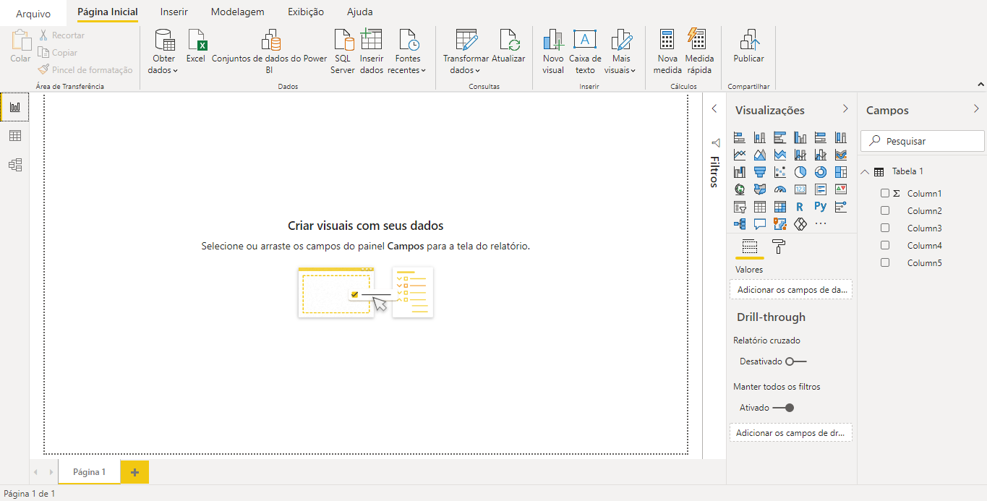
Estamos com os mesmos dados exportados do Google Drive

Slide 3

Para começarmos a tratar a tabela, primeiro vamos clicar no botão “Editar Consultas” ou “Transformar dados” depende da versão que você está usando.
Para acessar ao Power Query

Slide 4
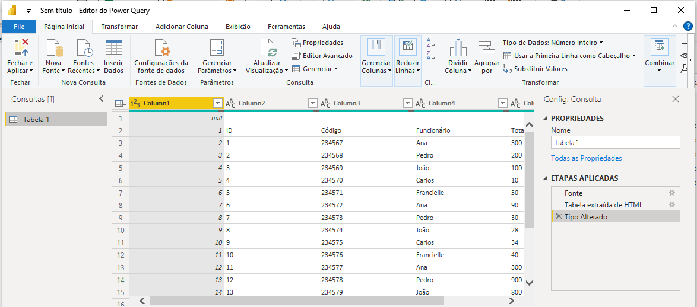

Slide 5
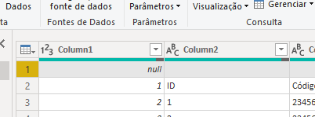
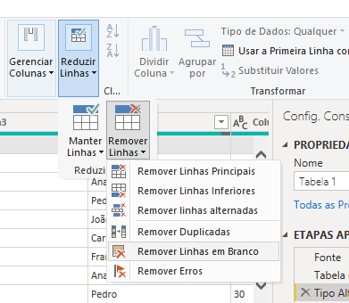
Precisamos primeiro deletar a linhas que está em branco.
Passo 1
Passo 2
Clique no número 1 para selecionar a primeira linha
Clique no botão “Reduzir Linhas” em seguida clique em “Remover Linhas” e depois em “Remover Linhas em Branco”.

Slide 6
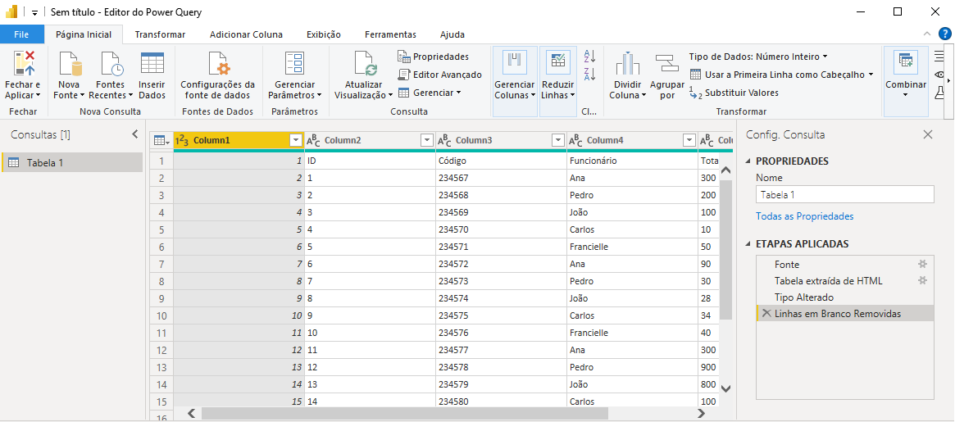
Observem o resultado

Slide 7
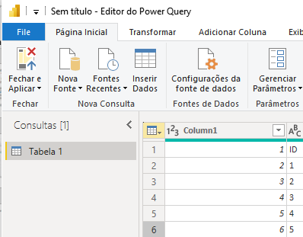
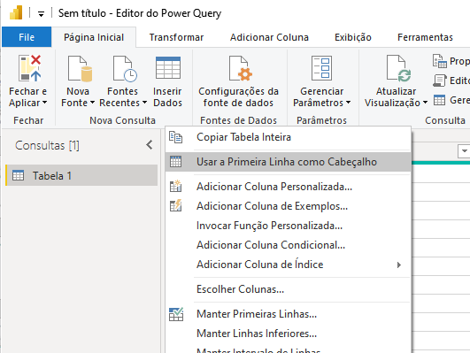
Agora, precisamos deixar a primeira linha como Título.
Passo 1 – Clique com o botão direito do mouse no ícone apontado pela seta
Passo 2 – Clique na opção “Usar a Primeira Linha como Cabeçalho”

Slide 8
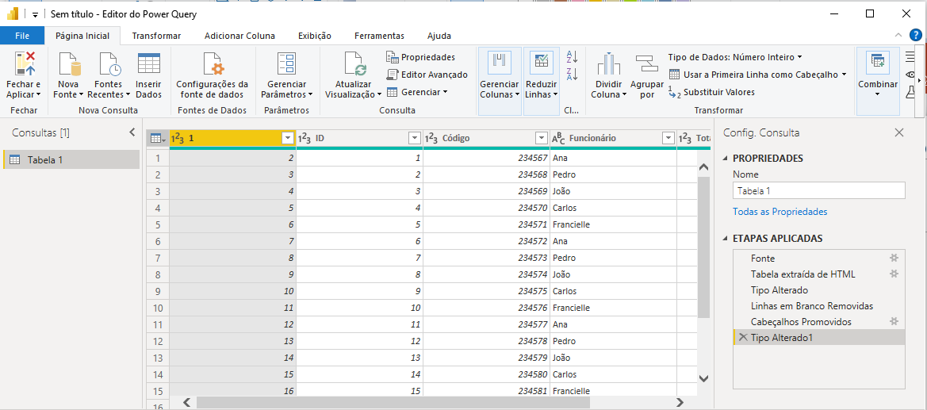
Observem o resultado.

Slide 9
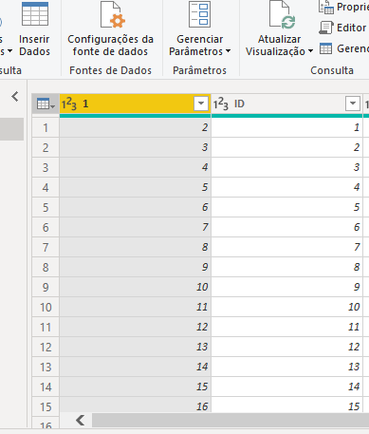
Agora precisamos selecionar a primeira Coluna
Clique onde está “123 1”.

Slide 10
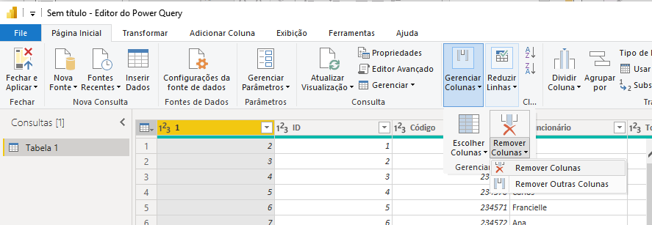
Após selecionar a coluna que quer deletar, basta clicar no botão “Gerenciar colunas” e sem seguida clicar no botão “Remover Colunas” e depois em “Remover Colunas”.

Slide 11
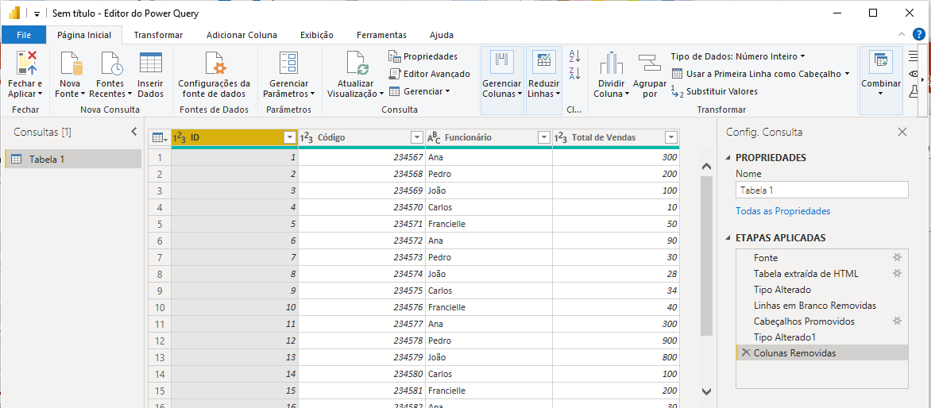
Observem o resultado.

Slide 12
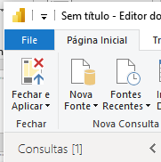
Agora clique no botão “Fechar e Aplicar”.

Slide 13

Observem quem em “Campos”, o nome das colunas mudou.

Slide 14
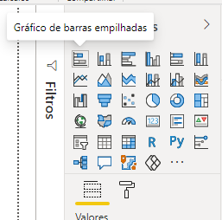
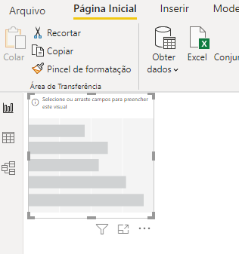
Agora vamos inserir o nosso gráfico clicando em qualquer modelo de gráfico
Tela 1
Tela 2

Slide 15
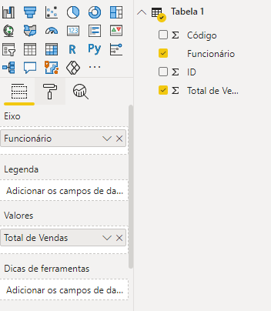
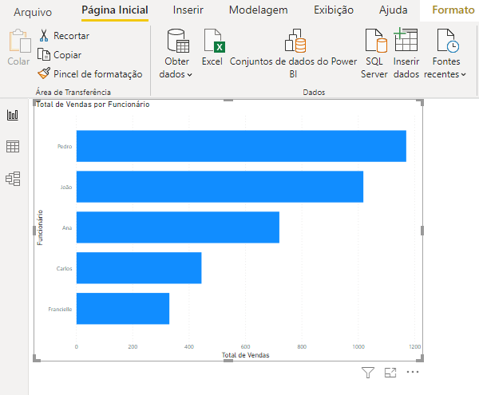
E o nosso gráfico está pronto!

